Slide 1
专题四
之 磁调制式直流大电流比较仪建模方法

Slide 2
举例23
我们将研究饱和效应，因为饱和特性在控制系统中是非常普通的非线性现象，它几乎存在于每一个物理系统中。例如运算放大器的输出特性、电动机的磁场饱和现象等。在Matlab中，用saturation功能模块（在simulink中的Discontinuities模块库中调用）来构建饱和现象的仿真系统。我们以磁调制式直流大电流比较仪（简称磁调制器）的控制模型为例[18]，简述建立研究饱和现象的仿真系统的方法与步骤。

Slide 3
分析
根据文献可知，磁调制器控制模型的几个环节如图6-28所示，它包括传感头、相敏解调器、直流放大器、功率放大器和反馈绕组匝数，它们的传递函数分别为：G1(s)=(0.876)/(s2+3002)，G2(s)=3.5，G3(s) =7.5，G4=(2.5s+10)/(3s+50)，G5(s )=5000，它们均是试验参数。

Slide 4
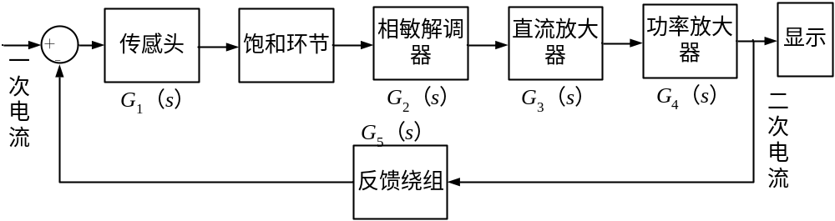
磁调制器的控制模型原理框图

Slide 5
所需功能模块
Step、Sum、TransferFcn、saturation、Gain和Scope模块。图中Scope1用于显示二次电流的读数。Scope2用于显示传感头输出读数，Scope3用于显示饱和环节输出电压波形。图中传递函数G1中300表示激励方波频率。

Slide 6
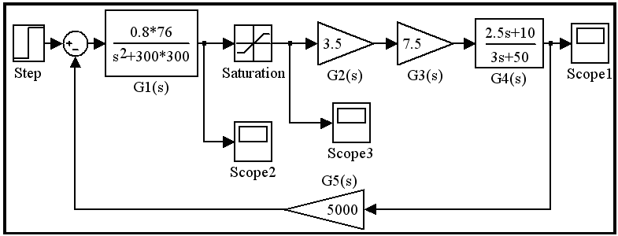
磁调制器的simulink仿真模型

Slide 7
各个功能模块的参数设置方法
（1）饱和环节的参数设置为：upper limit设置为0.1，lower limit设置为-0.1（该参数的大小取决于相敏解调器输入端的限制条件，为了简单起见，我们直接利用它的默认参数）；（2）Step模块的参数为：Step time为0、Initial value为0、Final value为5000（表示一次电流为5000A）；（3）Scope1模块中的Data history设置为：Variable name：I2，Save format：Array；（4）设置仿真参数：start time为0，stop time为450e-3，solver options设置为 “ode23tb（Stiff/TR-BDF2）”，其它为默认参数，启动并仿真该模型。

Slide 8
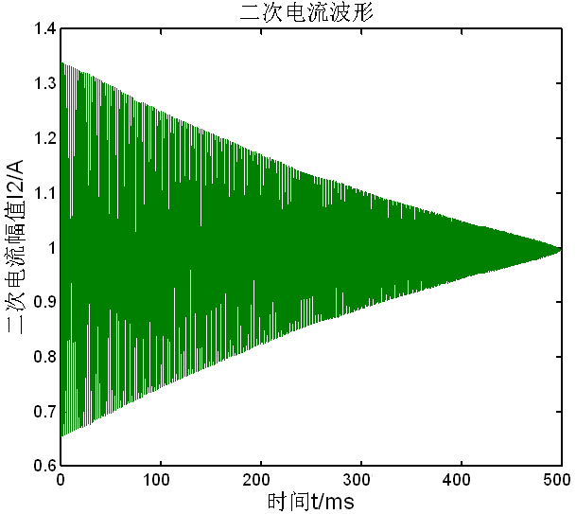
二次电流的仿真波形

Slide 9
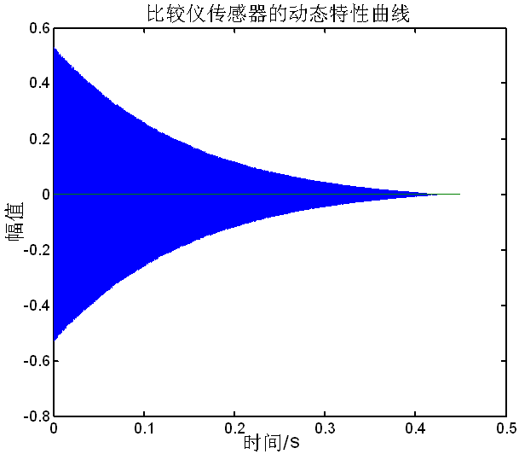
该比较仪传感器的动态特性曲线

Slide 10
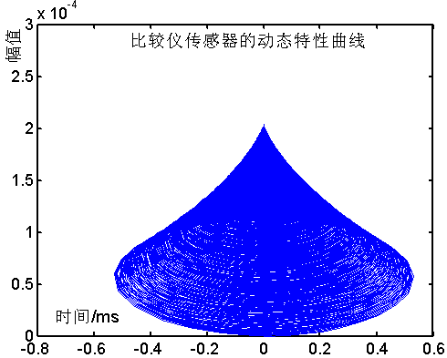
该比较仪传感器的动态特性曲线

Slide 11
谢谢！

